Slide 1
Verkehrsökologie
Alternative Mikromobilität ?
Dipl.-Ing. Sven Lißner
2021

Slide 2
Inhalt und Lernziele
Inhalt:
Was ist Mikromobilität?
Welche Formen gibt es?
Umweltfolgen von Mikromobilität
Sicherheitsaspekte
Lernziele:
Mikromobilität kennen lernen
Folgen kennen und einordnen

Slide 3
Was ist Mikromobilität?
Unter diesem Begriff werden Fortbewegungskonzepte für kurze Strecken zusammengefasst, normalerweise die erste und letzte „Meile“ einer Fahrt. Laut einer Studie des McKinsey Center for Future Mobility wird bei etwa 60 Prozent der Autofahrten weltweit eine Strecke von unter acht Kilometern zurückgelegt, sodass diese Fahrten für Mikromobilitätslösungen in Frage kommen. [McKinsey, 2019]
Also 0-8 km Strecke sind also Mikromobilität, der Modus ist egal?
Mikromobilität (engl. Micro Mobility) ist die Bezeichnung für elektrisch angetriebene Kleinstfahrzeuge. Diese hauptsächlich elektrischen Fahrzeuge werden alternativ zu den bisher üblichen Transportmitteln genutzt. [Mobilität365, 2019]
Gemeint sind also Elektrofahrzeuge?
Notes:
Wie definiert man eigentlich Mikromobilität?
Es gibt wohl noch keine allgemeingültige Definition
Eher eine Wolke möglicher Interpretationen des Wortes Mikromobilität

Slide 4
Was ist Mikromobilität?
Mobilität kennzeichnet die Ermöglichung zur Bedürfnisbefriedigung notwendiger Ortsveränderungen
Also: Welche Möglichkeiten bieten sich mir um von Punkt A nach Punkt B zu kommen?
Das geht direkt: Door-to-Door mit dem Pkw, ist politisch aber weniger gewollt.
Alternativ kann natürlich auch das Fahrrad genutzt werden
Notes:
Wir versuchen uns mal an einer eigenen Definition!
Zunächst Grundlegendes:
Mobilität kennzeichnet Ortsveränderungen zur Bedürfnisbefriedigung.
Diese kann im Zuge eines Weges mit einem Verkehrsmittel zurückgelegt werden

Slide 5
Was ist Mikromobilität?
Nutzt man den ÖPNV wird der Weg fast zwangsläufig zu einer Wegekette
Durch die Lage von Haltestellen ergeben sich in vielen Fällen Zugangs- und Abgangswege.
Diese Wege sind zumeist recht kurz (erste bzw. letzte Meile).
In einigen Fällen aber nicht kurz genug um diese zu laufen.
Ein Verkehrsmittel für kurze Zu- und Abgangswege erfüllt per se also die Definition von Mikromobilität.
?
?
Notes:
Oder im Zuge von Wegeketten mit mehreren Verkehrsmitteln
Für den ÖV spielen Zu- und Abgangswege eine große Rolle
Je geringer der Aufwand dafür, desto eher nutzen Menschen den ÖV
Für diese Zu -und Abgangswege könnte man durchaus den Begriff Mikromobilität anwenden

Slide 6
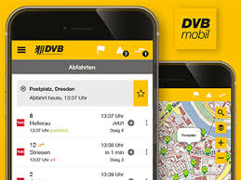
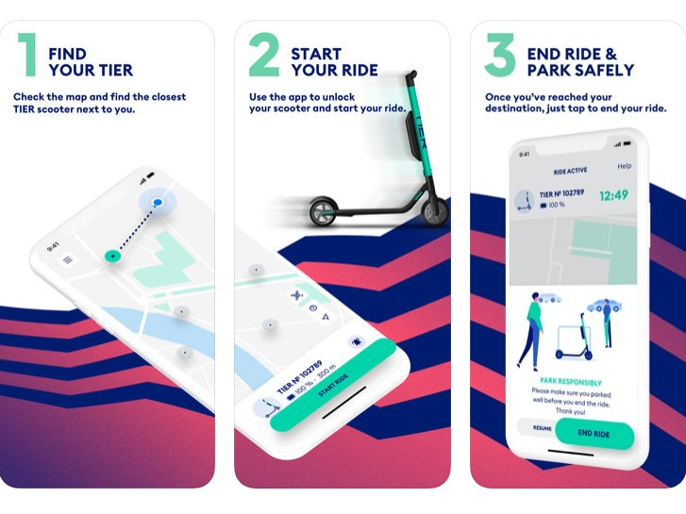
Was ist Mikromobilität?
Wenn wir also den ÖPNV stärken wollen, brauchen wir vor allem hohen Komfort entlang der Wegekette!
Im Vor- und Nachlauf können Angebote der Mikromobilität dabei helfen.
Was braucht der Nutzer:
FLEXIBILITÄT
Zuverlässigkeit
Günstige Preise
Einfache Buchbarkeit
Quelle: DVB AG
Quelle: Tier Mobility GmbH

Slide 7
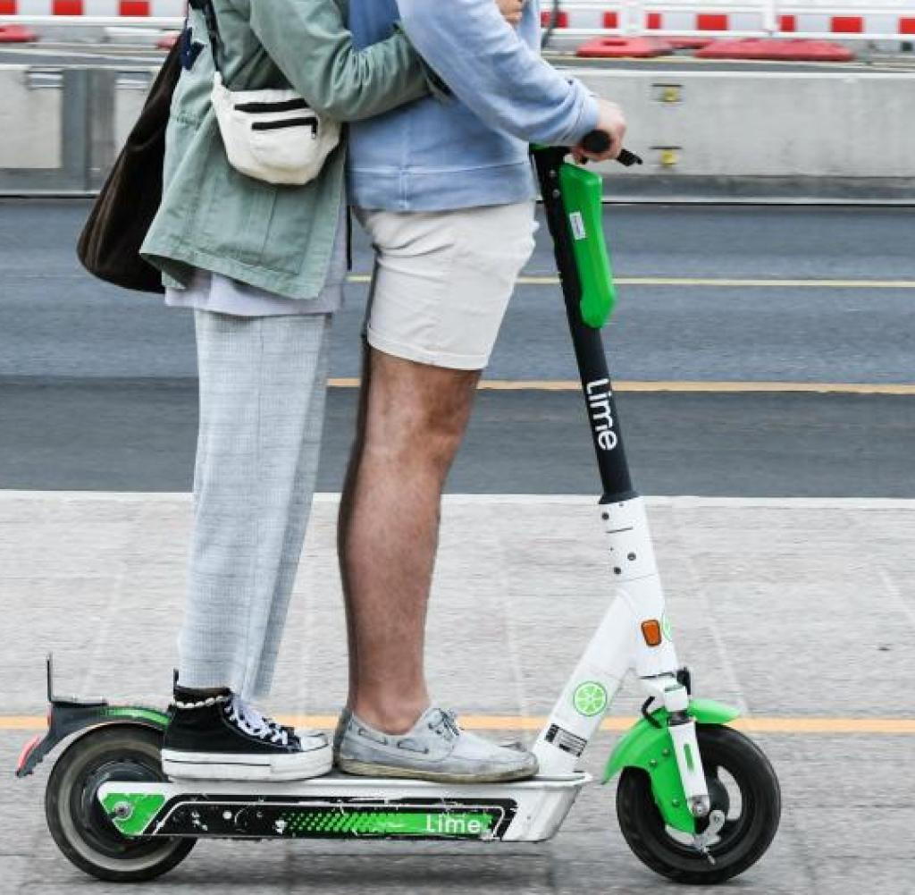
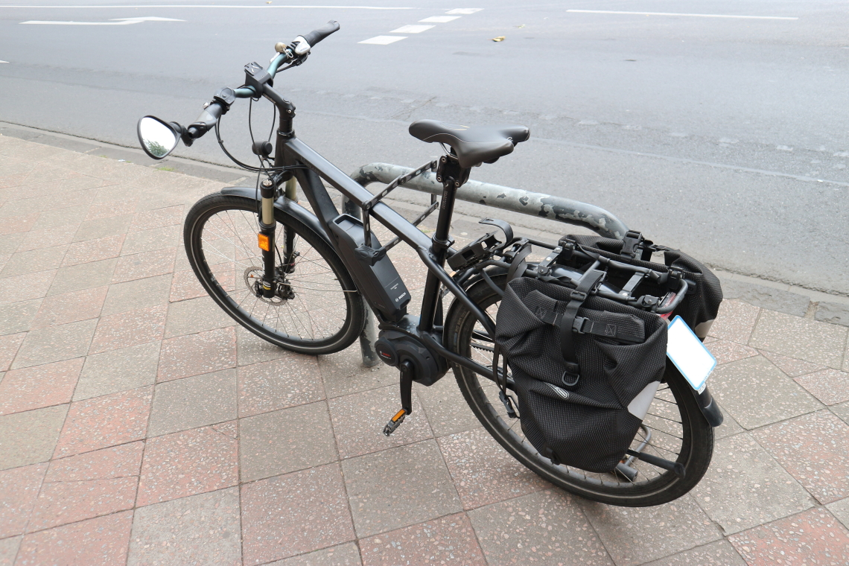
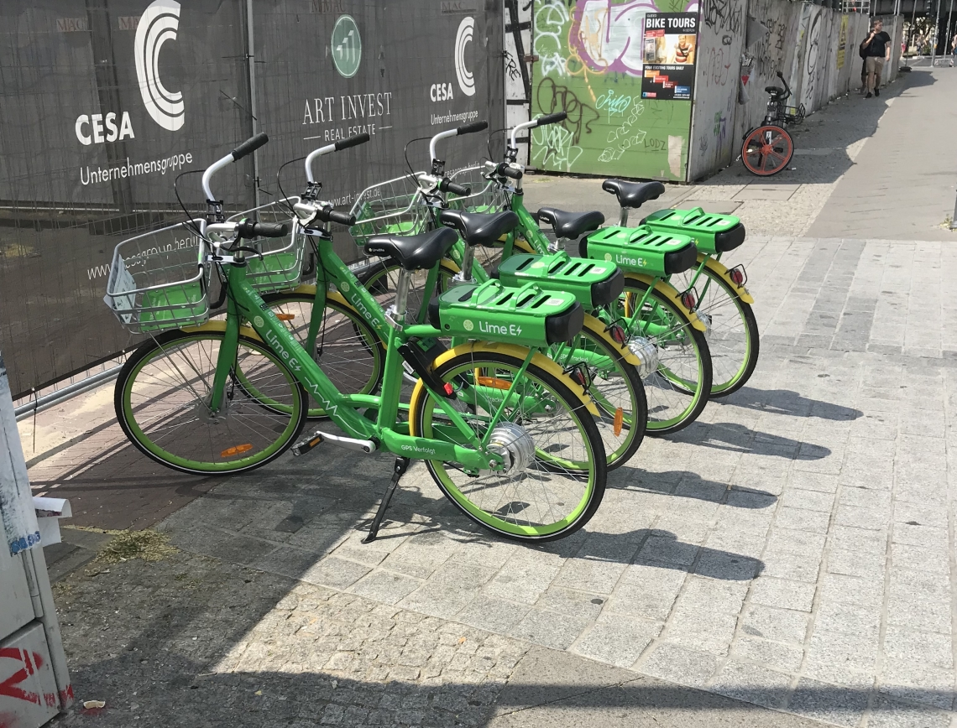
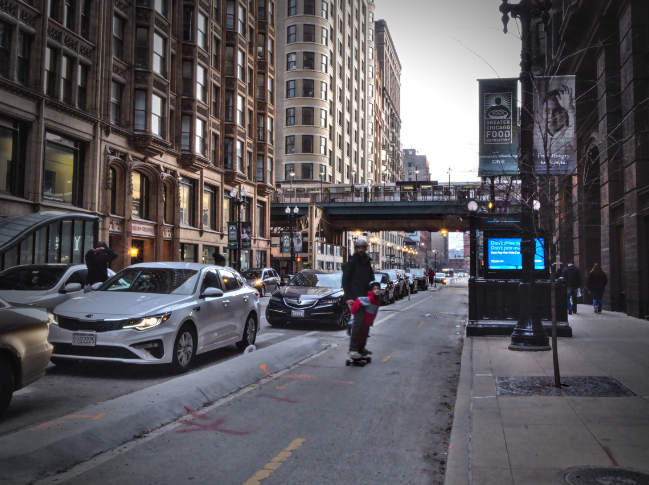
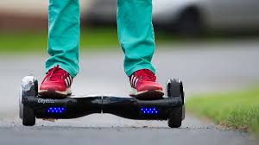
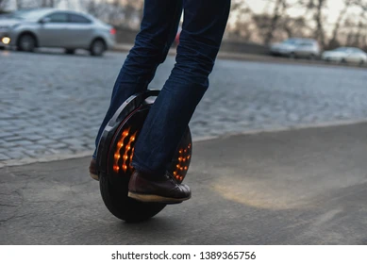
Was ist Mikromobilität?
Welche Verkehrsmittel können dafür genutzt werden?
E-Scooter
E-Roller
E-Bikes
Sharing-Bikes
Skateboards
Monowheels
Hoverboards
Uvm.
Quelle:
dpa
Quelle: Dirk Schmidt
Quelle: Constantin Müller
Quelle: Verena Engel
Quelle: Microsoft
Notes:
Welche Verkehrsmittel sind denn nun aber Teil der Mikromobilität
Von der größenseite (Mikro) sind das folgende:
Von der Mobilitätsseite können aber auch Carsharing, Ridesharing, Ridehailing oder Mitfahrgelegenheiten per se diese Definition erfüllen
Sie merken: Mikromobilität wird vor allem urban gedacht!

Slide 8
Was ist Mikromobilität?
Wer sind die Akteure?
Privatpersonen Besitz und ggf. Mitführung von Rollern Fahrrädern etc. Große Vielfalt an Einzellösungen | Verkehrsunternehmen Angebot von Bike-sharing Diensten im Verkehrsverbund Bsp. Mobibike, DB-Bike | Privatwirtschaft Angebot von Sharing Diensten (Bike, Roller, E-Scooter) Teil von MaaS-Konzepten
Städte? – Indirekt Irgendwie auch!
Notes:
Akteure:
Privatpersonen
Verkehrsunternehmen
Privatwirtschaft

Slide 9
Was ist Mikromobilität?
Gibt Betrieb in Auftrag, verkauft Leistung an Endkunden
Service und Betrieb von Bike-Sharing
Daseinsvorsorge
Freiwillige Selbstverpflichtung für Angebotsqualität
Betreibt ÖPNV über städtisches Unternehmen, oder beauftragt Unternehmen
Gibt Sperr- und Nutzungsflächen vor

Slide 10
Was haben wir bisher gelernt?
Mikromobilität will vor allem in Wegeketten eingesetzt werden
Sie bietet sich als Lösung für die letzte Meile an.
Sie ist klein!
Sie ist vielmals elektrisch (muss es aber nicht sein)
Sie kann privat, wirtschaftlich und (teil-)öffentlich organisiert sein.
Notes:
Kurzzusammenfassung

Slide 11
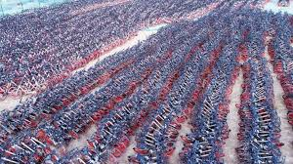
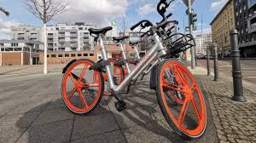
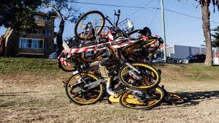
Was ist Mikromobilität?
Was hat das mit Verkehrsökologie zu tun?
Es gibt zwei Auslöser:
Den Bikesharing Boom 2016:
Notes:
Für drei Jahre war zwischen 2016 und 2019 Bikesharing das was aktuell das eScooter Sharing ist.
Mit Milliarden an Venture Kapital überfluteten Anbieter den Markt in Großstädten
Die ökologische Nachhaltigkeit derartiger Ansätze soll uns im folgenden auch noch Beschäftigen!

Slide 12
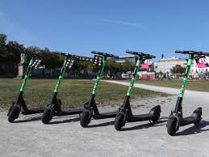
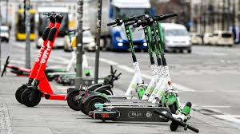
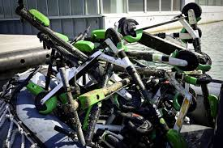
Was ist Mikromobilität?
Was hat das mit Verkehrsökologie zu tun?
Es gibt zwei Auslöser:
Den E-Scooter-Boom ausgelöst durch die Elektrokleinstfahrzeuge – Verordnung 2019.
Notes:
Das Gefühl sagt einem gerade, dass sich hier die Geschichte wiederholt.
Befeuert von Venture Capitial drängen unterschiedliche Anbieter in den Markt „Stadt“
Wie nachhaltig ist dass dann aber?
Im Prinzip wie das Bike-Sharing Fiasko, nur schlimmer!
Rund 500 e-scooter wurden im Rhein gefunden
Wir müssen also schauen, wie eine Umweltbewertung der Sharing dienste ausfällt.

Slide 13
Elektrokleinstfahrzeuge - Verordnung
§ 1 Anwendungsbereich
Elektrokleinstfahrzeuge im Sinne dieser Verordnung sind Kraftfahrzeuge mit elektrischem Antrieb und einer bauartbedingten Höchstgeschwindigkeit von nicht weniger als 6 km/h und nicht mehr als 20 km/h, die folgende Merkmale aufweisen:
Fahrzeug ohne Sitz oder selbstbalancierendes Fahrzeug mit oder ohne Sitz,
Eine Lenk- oder Haltestange von mindestens 500 mm für Kraftfahrzeuge mit Sitz und von mindestens 700 mm für Kraftfahrzeuge ohne Sitz,
Eine Nenndauerleistung von nicht mehr als 500 Watt, oder von nicht mehr als 1400 Watt, wenn mindestens 60 Prozent der Leistung zur Selbstbalancierung verwendet werden.[…],
Eine Gesamtbreite von nicht mehr als 700 mm, eine Gesamthöhe von nicht mehr als 1400 mm und eine Gesamtlänge von nicht mehr als 2000 mm und
Eine maximale Fahrzeugmasse ohne Fahrer von nicht mehr als 55 kg.

Slide 14
Elektrokleinstfahrzeuge - Verordnung
§ 2 Anforderungen an das Inbetriebsetzen
(1) Ein Elektrokleinstfahrzeug darf auf öffentlichen Straßen nur in Betrieb gesetzt werden, wenn
es einem Typ entspricht, für den eine Allgemeine Betriebserlaubnis erteilt worden ist, oder für das Fahrzeug eine Einzelbetriebserlaubnis erteilt worden ist,
es eine gültige Versicherungsplakette für Elektrokleinstfahrzeuge nach § 29a der Fahrzeug-Zulassungsverordnung führt,
es […] mit einer Fahrzeug-Identifizierungsnummer sowie einem Fabrikschild mit folgenden Maßgaben gekennzeichnet ist:
als Fahrzeugtyp muss auf dem Fabrikschild „Elektrokleinstfahrzeug“ angegeben sein,
[…] muss auf dem Fabrikschild die bauartbedingte Höchstgeschwindigkeit und die Genehmigungsnummer der Allgemeinen Betriebserlaubnis oder der Einzelbetriebserlaubnis für das Fahrzeug angegeben sein, und
es
den Anforderungen an die Verzögerungseinrichtung nach § 4,
den Anforderungen an die lichttechnischen Einrichtungen nach § 5 Absatz 1 Satz 1 und Absatz 3,
den Anforderungen an die Einrichtung für Schallzeichen nach § 6 Satz 1 sowie
den sonstigen Sicherheitsanforderungen nach § 7
entspricht.
Notes:
Berechtigung zum Führen: Ab Vollendigung des 14. Lebensjahres

Slide 15
Elektrokleinstfahrzeuge - Verordnung
Müssen auf dem Radweg fahren, auch wenn dieser nicht benutzungspflichtig ist!
Dürfen auch im ausgeschalteten Zustand nicht auf dem Gehweg bewegt werden.
Wenn kein Radweg da ist, darf die Straße benutzt werden
Es besteht Versicherungspflicht
Es gilt die 0,5 ‰ Grenze für Blutalkohol. Außer für Führerscheinneulinge und Menschen unter 21 Jahren (0,0‰).
Es darf niemand mitgenommen werden! Auch keine Gegenstände auf dem Trittbrett!

Slide 16
Wer darf wo fahren?

Slide 17
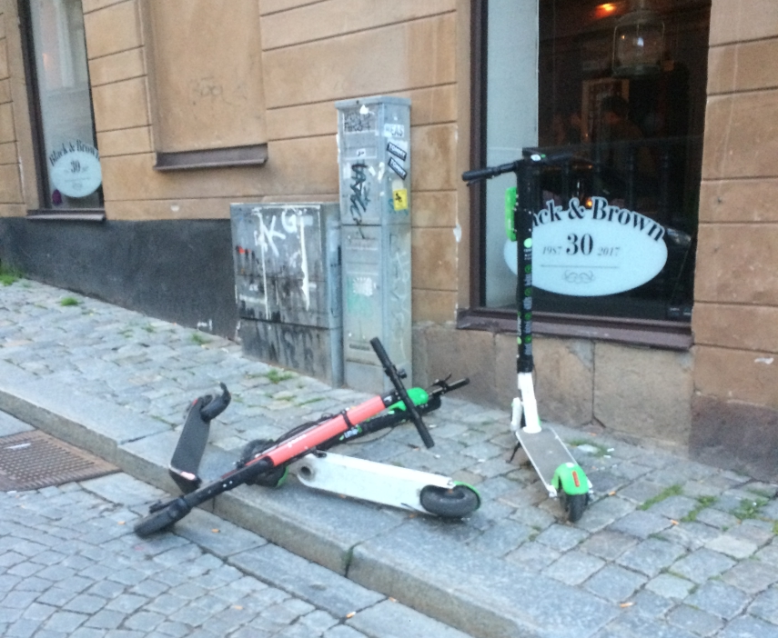
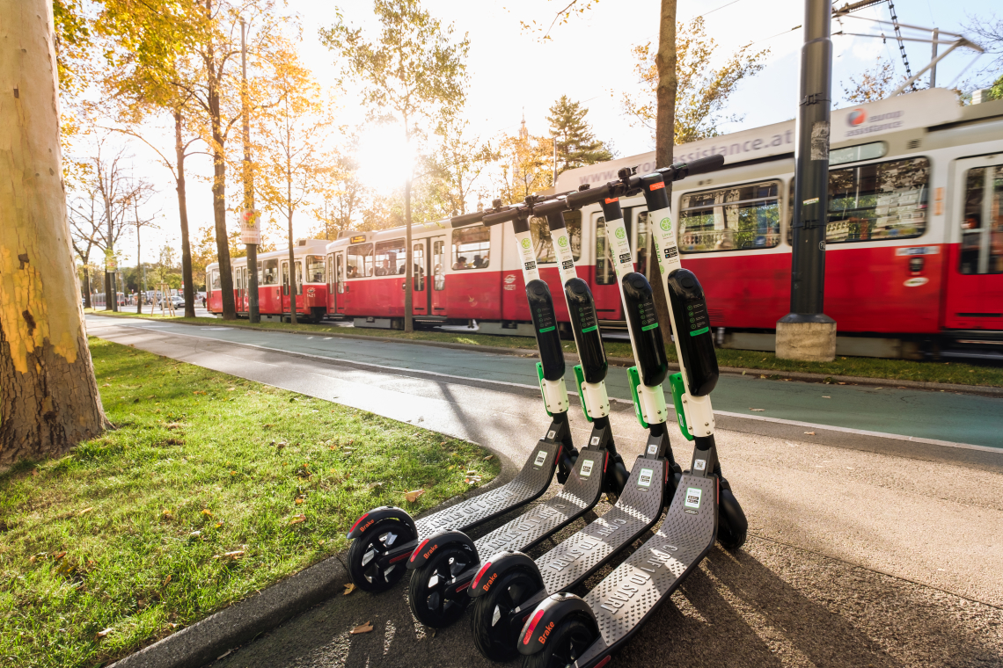
Elektrokleinstfahrzeuge - Verordnung
Die Idee ist also, dass einem neuen Mobilitätsangebot rechtlich ein Rahmen gegeben wird!
Aber wie funktioniert das in der Praxis?
Die Distribution ist ein Problem!
Fahrzeuge blockieren Gehwege
In Fußgängerzonen wird oftmals das Verbot ignoriert!
Es kommt zu Nutzungskonflikten mit Fußgängern
Und auch Radfahrer sind über 20 km/h Hindernisse oftmals nicht glücklich
Quelle: Clemens Rath
Quelle: Philipp Böhme

Slide 18
Elektrokleinstfahrzeuge - Verordnung
Rund 50% der Befragten finden die Gefährte störend
Knapp 40% akzeptieren E-Scooter

Slide 19
Wer bietet Mikromobilität an?

Slide 20
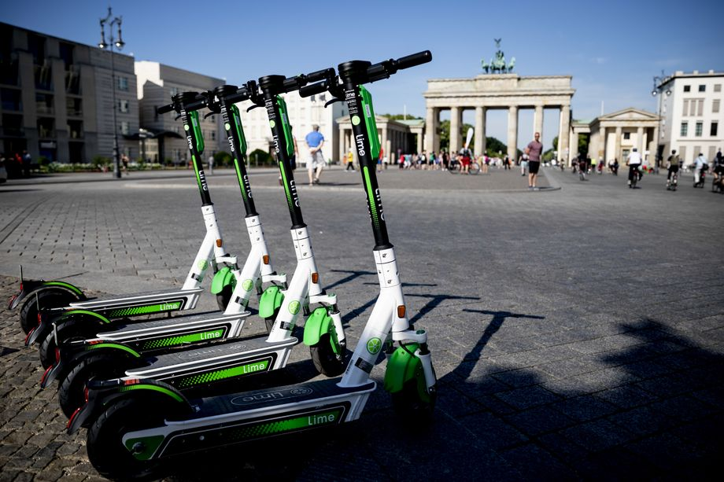
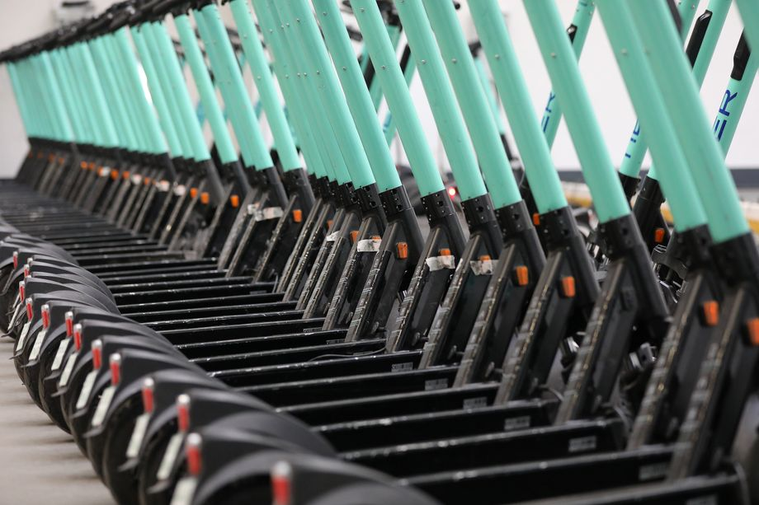
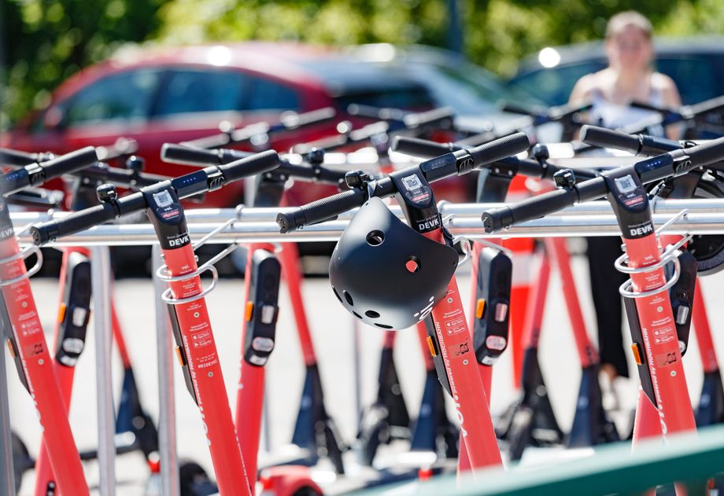
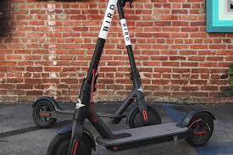
Sharing Anbieter
Welche Anbieter gibt es in Deutschland?
32.000 Scooter an 12 Standorten (09/2019)
11.600 Scooter an 9 Standorten (09/2019)
11.500 Scooter an 7 Standorten (09/2019)
??? Scooter an 5 Standorten (09/2019)
Notes:
Pricing: 1€ stargebühr und 15ct je Minute

Slide 21
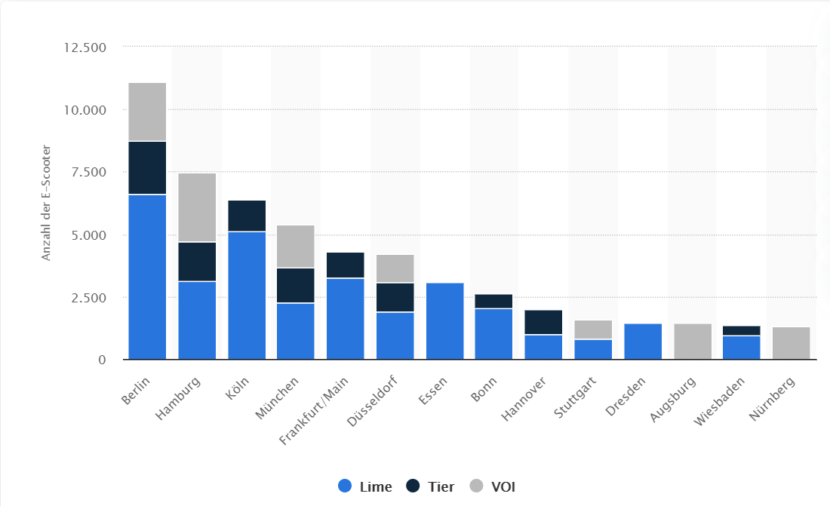
Sharing Anbieter – E-Scooter
Anzahl der E-Scooter in deutschen Städten nach Anbieter (09/2019)
Quelle: Statista, 2020
Notes:
Wir haben also ein einen Konkurrenzkampf innerhalb der deutschen Großstädte zwischen den Anbietern

Slide 22
Sharing Anbieter Fahrräder
Stand 2018

Slide 23
Sharing Anbieter Fahrräder
Stand 2020 - Deutschland
63 Städte Stationsgebunden Auch E-Bikes | 3 Städte Free-Floating Keine E-Bikes | 43 Städte Stationsgebunden Keine E-Bikes | 7 Städte Free-Floating Geringer E-Bike Anteil | 2 Städte Free-Floating E-bikes

Slide 24
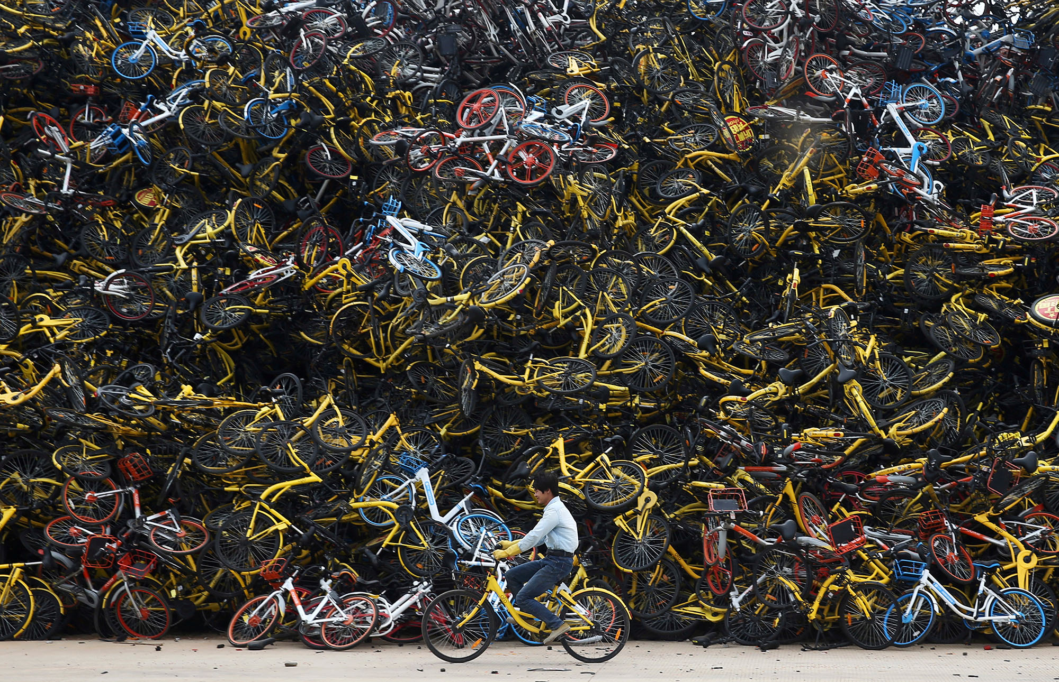
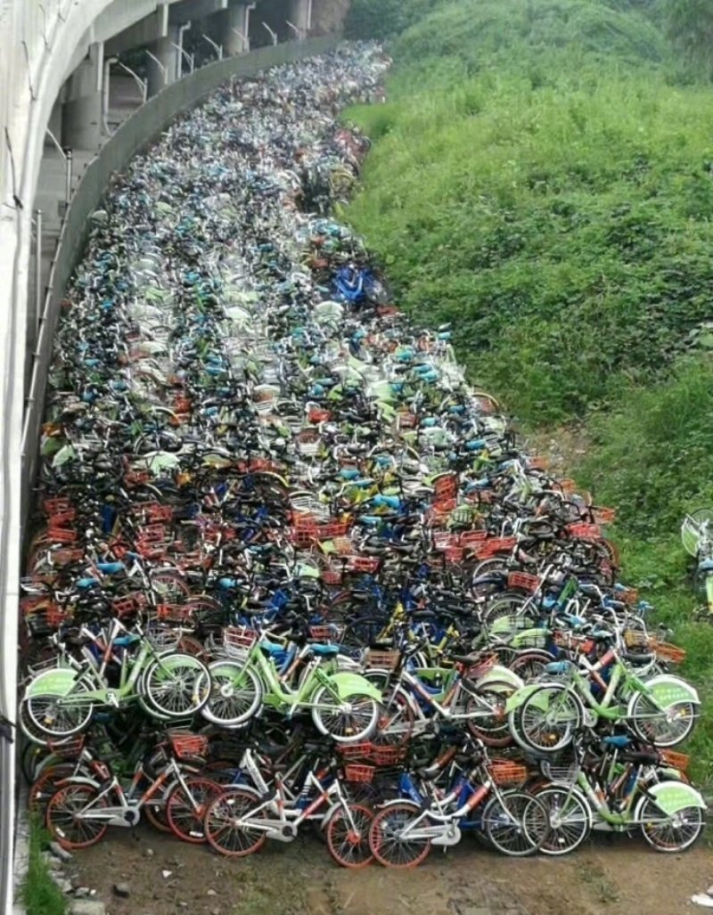
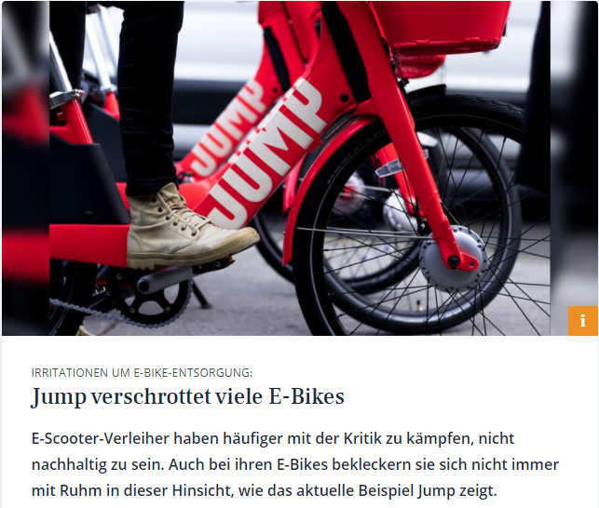
Sharing Anbieter Fahrräder
Quelle: theatlantic.com, 2019
Fahrräder und e-Bikes werden zu einer Wegwerfressource im Kampf um Marktanteile!
Quelle: velobiz.de, 2020

Slide 25
Anbieter Dienst-Rad
Seit 2012 sind Dienstfahrräder zur privaten Nutzung dem PKW gleichgestellt (1% - Regelung)
Seit 2019 gilt die 0,5% Regelung (im Zuge der Besserstellung von E-Autos)
Seit 2020 nur noch 0,25% des geldwerten Vorteils besteuert.
Wie funktioniert das?
Der Arbeitgeber muss an einem Dienst-Rad-Programm teilnehmen
Der Arbeitnehmer sucht sich ein Fahrrad aus und least es für 3 Jahre
Der AG bezahlt die Leasing Gebühren und zieht diese vom Bruttogehalt des AN ab
0,25% des Listenpreises werden als geldwerter Vorteil versteuert.
Der AN hat ein neues Rad, und aufgrund der gesunkenen Steuerlast fast keine Kosten
Nach 3 Jahren kann der AN überlegen, ob er das Rad zurück gibt, oder es günstig per Abschlussrate kauft.

Slide 26
Anbieter Dienst-Rad
Im Jahr 2019 wurden bereits 220.000 Räder geleast..
In 2020 schon 350.000 Räder prognostiziert. Insgesamt ca. 700.000 Leasingräder unterwegs.
Geleast werden vor allem hochpreisige Räder (nach IBK kosten die meisten Räder über 2.500€)
80% - 90% E-Bikes!
Über die Nutzung gibt es noch keine Statistiken! (Also ob die Räder tatsächlich anstelle von PKWs verwendet werden)
Es gibt bereits Zweitverwerter, die sich um Rückläufer kümmern (aber es gibt nur wenige Rückläufer)

Slide 27
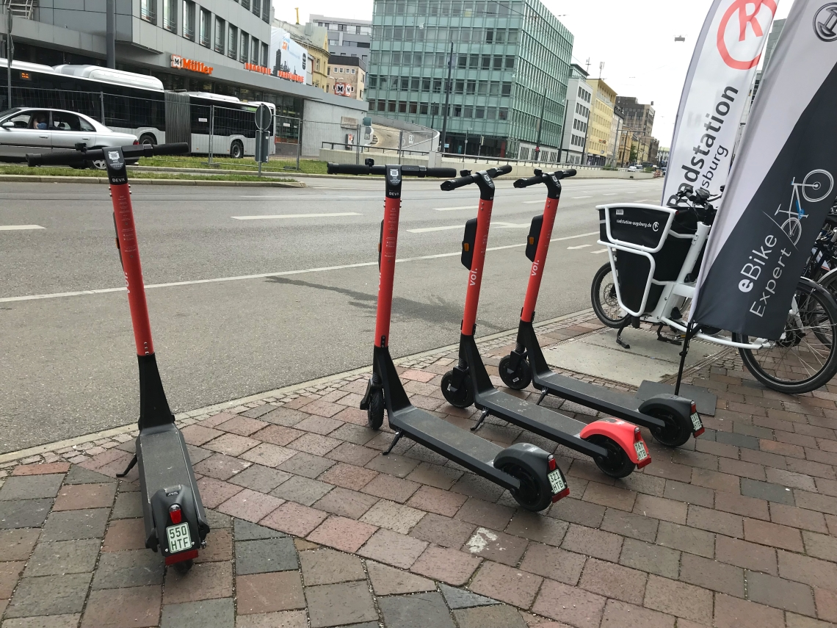
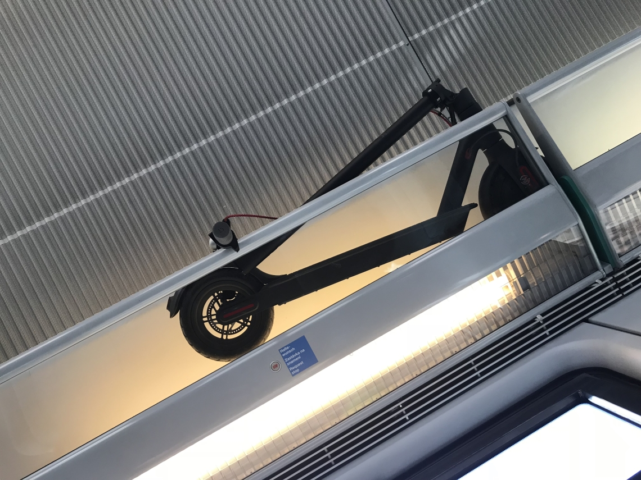
Wie werden Mikromobilitätsangebote genutzt?
Quelle: Philipp Böhme, Constantin Müller

Slide 28
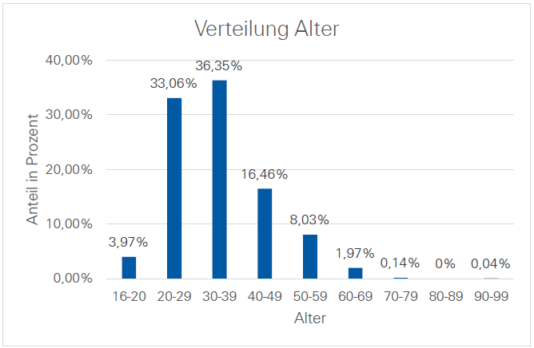
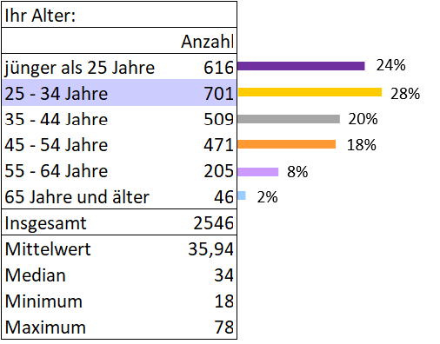
E-Scooter
Altersverteilung E-Scooter Nutzer Portland (Quelle: PBoT, 2019)
Altersverteilung E-Scooter Nutzer Paris (Quelle: 6t –buereau de recherche, 2019)
Notes:
2 Studien: eine aus Portland 2019 und eine aus Paris 2019. Jeweils mit Befragungen von Nutzern
Publikum ist jung und eher männlich

Slide 29
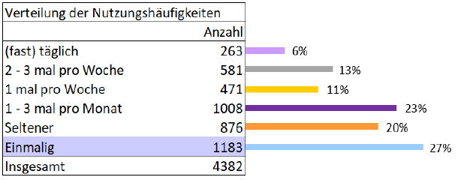
E-Scooter
Nutzungshäufigkeit E-Scooter Nutzer Paris (Quelle: 6t –buereau de recherche, 2019)
Nutzungshäufigkeit E-Scooter Nutzer Portland (Quelle: PBoT, 2019)

Slide 30
E-Scooter
Alternative Verkehrsmittel Portland (Quelle: PBoT, 2019)
Alternative Verkehrsmittel Paris (Quelle: 6t –buereau de recherche, 2019)

Slide 31
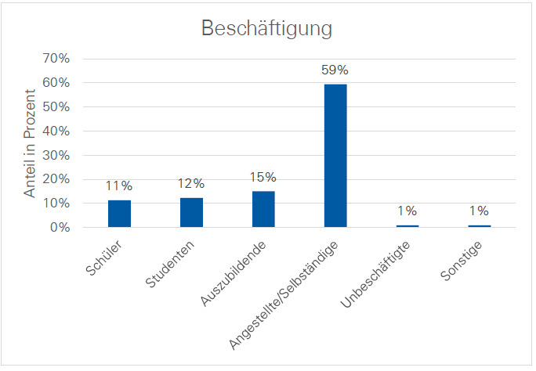
E-Scooter in Dresden
65% männlich
55% touristische Nutzung
33% der Wege aus Neugier
(Quelle: von Rechenberg, 2020)

Slide 32
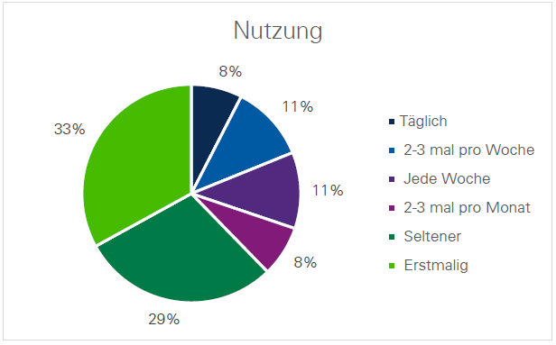
E-Scooter in Dresden
(Quelle: von Rechenberg, 2020)

Slide 33
E-Scooter in Dresden
87% der Befragten gaben an, dass Verkehrsmittelwahlverhalten habe sich nicht geändert!
7% gaben an, das Auto etwas weniger zu nutzen
5% gaben an, den ÖPNV häufiger zu nutzen
(Quelle: von Rechenberg, 2020)

Slide 34
E-Scooter in Dresden
Quelle: Poroijkow, 2020
Tagesgang zeigt Spitzen an Nachmittag und Abend
Außerdem verstärkte Nutzung am Wochenende
1120 Wege pro Tag im Stadtgebiet = 1,85 Wege pro Scooter und Tag
Im Mittel Auslastung von 50% → die Hälfte der Scooter wurde nicht genutzt
Notes:
Das sind Ergebnisse der Lime-Daten aus Dresden!

Slide 35
E-Scooter in Dresden
Quelle: Poroijkow, 2020
Wegeweite liegt bei etwa 2,2 km
Stärkere Nutzung an Wochenenden und Feiertagen
Flottenauslastung eher gering

Slide 36
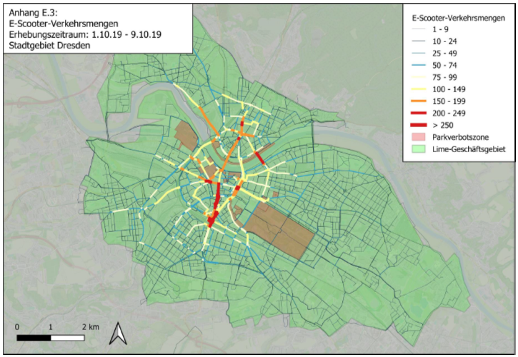
E-Scooter in Dresden
Quelle: Poroijkow, 2020

Slide 37
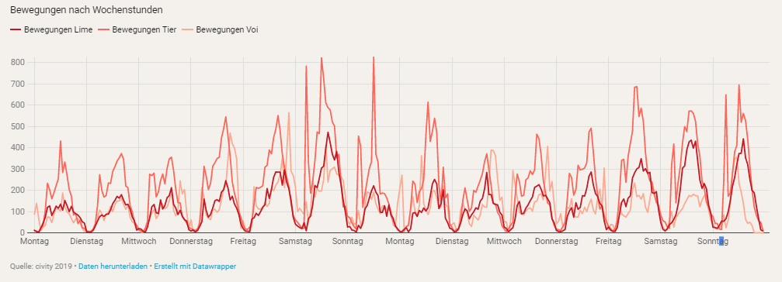
E-Scooter: Civity -Studie
Bis zu 5 Fahrten am Tag
Median bei 3,6 Fahrten am Tag
Dresden bei 3,3 Fahrten am Tag
Allerdings keine Unterscheidung zwischen reeller Nutzung und Distribution
Durchschnittliche Distanzen zwischen 1,75 – 1,96km
Verstärkte Nutzungen am Wochenende
Notes:
Civity liefert den Vergleich mehrerer (deutscher) Städte und Anbieter!

Slide 38
Zusammenfassung E-Scooter
Viele Anbieter, umkämpfter Markt
ABER: vor allem in Großstädten!
Reguliert, aber die Ausgestaltung ist noch schwierig
Genutzt, aber bisher mit wenig Nutzen
Wenn dann für kurze Wege, Freizeit, Zugang zum ÖV
Umweltprobleme durch Vandalismus

Slide 39
Fahrradverleih in Kopenhagen
Quelle: von Harten, 2020

Slide 40
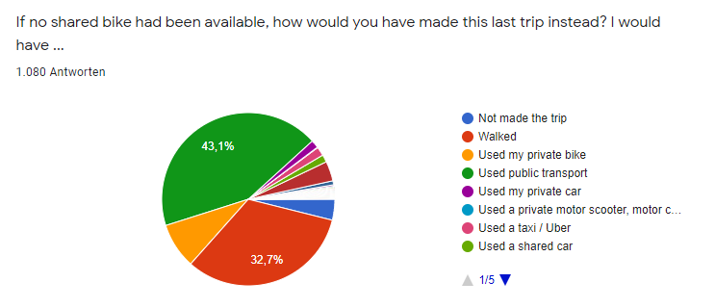
Fahrradverleih in Kopenhagen
Quelle: von Harten, 2020
Notes:
Substituiert wurden der ÖV (43%)
Fußwege (32%)
Und Wege mit dem eigenen Fahrrad
Kaum substituiert wurden Wege mit dem Pkw

Slide 41
Fahrradverleih in Kopenhagen
Quelle: von Harten, 2020

Slide 42
Zusammenfassung Bike-Sharing
Mehr Arbeitskontext
Entlastung von ÖV
Mittlerweile kein starker Wettkampf mehr
Auch Probleme mit Vandalismus (Umweltschäden)
Eher stärkere Kooperation mit Städten

Slide 43
Sonstige Datenlage
Zu weiteren Mikromobilitätsangeboten gibt es bisher keine Statistiken
Allerdings dürfte deren Rolle aktuell noch sehr überschaubar sein
Auch zum Fahrrad Leasing fehlen weiterführende Statistiken.
Bewertbar sind diese Angebote also leider bisher nicht.

Slide 44
Wie sieht die Ökobilanz von Mikromobilität aus?
Quelle: Philipp Böhme, Constantin Müller

Slide 45
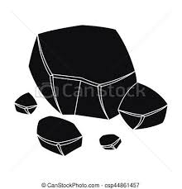
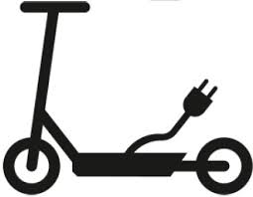
Eingangsdaten für die Ökobilanzierung
Wir versuchen eine Lebenszyklusanalyse nach DIN 14040
Prinzip Well – to – Wheel → Also der komplette Lebenszyklus wird betrachtet

Slide 46
Sachbilanz eines E-Scooters
Quelle: Lißner, 2020

Slide 47
Sachbilanz eines E-Scooters
Quelle: Lißner, 2020

Slide 48
Sachbilanz eines E-Scooters
Berechnung Umweltauswirkungen Herstellung E-Scooter
Bestandteil | Masse Lime Roller in g | Lime CO2-Äquivalent in kg | Lime SO2-Äquivalent in kg | Lime TOPP-Äquivalent in kg | Lime PO4 in kg | Lime Nox in kg | Lime PM10 in kg
Aluminiumrahmen | 11,550 | 138,600 | 0,508 | 0,455 | 0,033 | 0,236 | 0,274
Stahlteile | 2,700 | 4,050 | 0,011 | 0,018 | 0,001 | 0,009 | 0,005
Li-ion (NMC111) Akku | 2,310 | 14,361 | 0,213 | 0,004 | 0,012 | 0,066 | 0,002
Elektromotor | 2,310 | 7,779 | 0,036 | 0,028 | 0,002 | 0,016 | 0,000
Reifen und Schläuche | 1,600 | 5,248 | 0,018 | 0,026 | 0,002 | 0,013 | 0,002
Ladegerät | 0,420 | 2,923 | 0,013 | 0,010 | 0,001 | 0,677 | 0,000
LEDs | 0,420
Plastikteile | 0,420 | 1,096 | 0,003 | 0,007 | 0,000 | 0,003 | 0,000
Pulverbeschichtung | 0,420
Leiterplatte | 0,420 | 1,764 | 0,013 | 0,007 | 0,001 | 0,005 | 0,003
Kupferdraht | 0,420 | 1,764 | 0,012 | 0,007 | 0,001 | 0,005 | 0,003
Summe | 22,990 | 177,59 | 0,827 | 0,56 | 0,053 | 1,031 | 0,289
Quelle: Lißner, 2020

Slide 49
Sachbilanz eines E-Scooters
Berechnung Umweltauswirkungen Herstellung Ladegerät
Ladegerät | Masse in kg | CO2-Äquivalent in kg | SO2-Äquivalent in kg | TOPP-Äquivalent in kg | PO4 in kg | Nox in kg | Staub in kg | prozentuale Verteilung
Gesamtgerät | 0,420 | 2,923 | 0,013 | 0,010 | 0,001 | 0,677 | 0,236 | 100
Aluminium | 0,209 | 2,510 | 0,009 | 0,008 | 0,001 | 0,001 | 0,005 | 49,8
Eisen | 0,051 | 0,007 | 0,000 | 0,000 | 0,000 | 0,000 | 0,000 | 12,1
Kupfer | 0,049 | 0,206 | 0,001 | 0,001 | 0,000 | 0,074 | 0,000 | 11,7
Stahl | 0,035 | 0,053 | 0,000 | 0,000 | 0,000 | 0,004 | 0,000 | 8,4
Leiterplatten | 0,029 | 0,122 | 0,001 | 0,000 | 0,000 | 0,333 | 0,231 | 6,9
Kondensator | 0,023 | 0,010 | 0,000 | 0,000 | 0,000 | 0,266 | 0,000 | 5,5
Kunststoffe | 0,016 | 0,000 | 0,000 | 0,000 | 0,000 | 0,000 | 0,000 | 3,9
Messing | 0,007 | 0,015 | 0,001 | 0,000 | 0,000 | 0,000 | 0,000 | 1,6
Keramik | 0,000 | 0,000 | 0,000 | 0,000 | 0,000 | 0,000 | 0,000 | 0,1
Berechnung Umweltauswirkungen Herstellung Elektromotor
Elektromotor | Masse in kg | CO2-Äquivalent in kg | SO2-Äquivalent in kg | TOPP-Äquivalent in kg | PO4 in kg | Nox in kg | Staub in kg | prozentuale Verteilung
Gesamtgerät | 2,310 | 7,779 | 0,036 | 0,028 | 0,002 | 0,016 | 0,015 | 100
Eisen | 1,340 | 0,174 | 0,002 | 0,002 | 0,000 | 0,001 | 0,000 | 58
Aluminium | 0,462 | 5,544 | 0,020 | 0,018 | 0,001 | 0,009 | 0,011 | 20
Kupfer | 0,462 | 1,940 | 0,014 | 0,007 | 0,001 | 0,005 | 0,004 | 20
Polyethylen | 0,046 | 0,121 | 0,000 | 0,001 | 0,000 | 0,000 | 0,000 | 2
Quelle: Lißner, 2020

Slide 50
Ökobilanz eines E-Scooters
Rohdaten Berechnung Umweltauswirkungen
Produkt | CO2-Äquivalent in g | SO2-Äquivalent in g | TOPP-Äquivalent in g | Nox in g | PM10 in g | NH3 | PO4
1 Kg Aluminium_De_2020 | 12000,00 | 44,00 | 39,40 | 20,40 | 23,70 | 0,612 | 2,854
1 Kg Metall_Stahl_Mix_De_2020 | 1500,00 | 4,09 | 6,79 | 3,50 | 1,76 | -0,008 | 0,452
1 Kg Li-ion (NMC111) Akku | 6216,76 | 92,22 | 1,79 | 28,71 | 0,71 | 4,626 | 5,259
1 Kg Chem-OrgGummi-DE2000 | 3280,00 | 11,00 | 16,00 | 8,15 | 1,06 | 0,003 | 1,061
1 Kg-Draht_Kupfer_Leiterplatte | 4200,00 | 30,00 | 15,50 | 11,50 | 7,96 | 0,044 | 1,510
1 Kg_Draht_Kupfer_Verdrahtung | 4200,00 | 29,00 | 15,50 | 11,50 | 7,96 | 0,044 | 1,510
1 Kg MetallFe_Pellets_Import_mix_De_2020 | 130,00 | 1,48 | 1,35 | 1,02 | 0,12 | 0,000 | 0,133
1 Kg_LDPE_2020_De_Polyethylen | 2610,00 | 7,03 | 16,70 | 7,93 | 0,54 | 0,000 | 1,031
Kunststoffe | 1,91 | 0,00 | 0,01 | 0,00 | 0,51 | 0,048 | 0,016
Messing | 2297,00 | 100,00 | 0,14 | 19,90 | 14,30 | 2,57 | 3,4351
1 kg Steine_Erden_ Keramik | 602,00 | 1,44 | 1,84 | 1,36 | 0,11 | 0,000 | 0,177
Quelle: Lißner, 2020

Slide 51
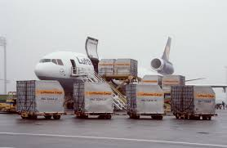
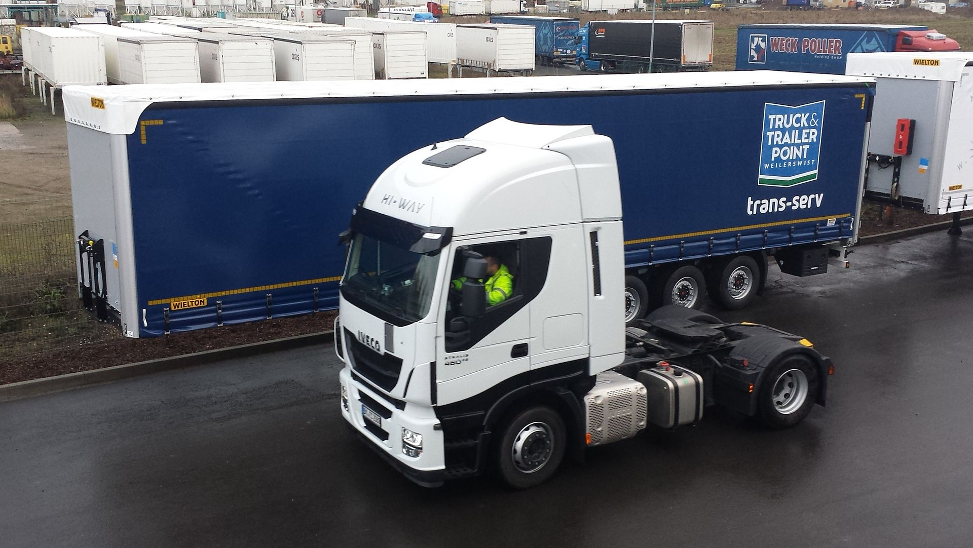
Ökobilanz eines E-Scooters: Der Transport
Transport via Frachtschiff oder Luftfracht
Aus Shanghai nach Bremerhaven
Weiterverteilung per LKW
Umladevorgänge und Verpackung nicht berücksichtigt!
Quelle: Wikimedia Commons
Quelle: CMA CGM
Quelle: Cekay

Slide 52
Ökobilanz eines E-Scooters: Die Nutzung
Emissionsfaktor für Strommix in Deutschland 2019 = 401g/CO₂ je KWh
Stromverbrauch E-Scooter je km: 0,01kwh/km
CO₂-Emissionen je km: 5g
Zusätzlich sind Ladeverluste zu beachten (20%)
Quelle: Lißner, 2020

Slide 53
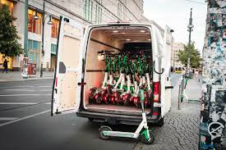
Ökobilanz eines E-Scooters: Die Nutzung
Gesamtverbrauch und Ausstoß über die Nutzungsphase Ford Transit
Lebensdauer in Tagen | km | Verbrauch in l | CO2 Gesamtausstoß in g
28 | 0,965 | 3,352 | 8.866,234
28 | 3,701 | 12,849 | 33.987,229
28 | 6,436 | 22,346 | 59.108,224
540 | 0,965 | 64,643 | 170.991,648
540 | 3,701 | 247,799 | 655.467,984
540 | 6,436 | 430,955 | 1.139.944,320
730 | 0,965 | 87,388 | 231.155,376
730 | 3,701 | 334,987 | 886.095,608
730 | 6,436 | 582,587 | 1.541.035,840
Quelle: imago images
Redistribution, Wartung und Aufladung
Annahme über die Fahrtweiten der Transporter aus eigenen Erhebungen und internationalen Studien
Über die Lebensdauer gerechnet
Quelle: Lißner, 2020

Slide 54
Ökobilanz eines E-Scooters – Die Gesamtbilanz
Szenario | Lebensdauer | Transport | Fahrten je Tag | Fahrtweite je Fahrt | Sammlung | Fahrleistung |  |  |  |  |  |  | Co2 _Äq | So2_Äq | TOPP_Äq | NOX | PM10
 | Tage | Art | Anzahl | km | Faktor | km | Co2-Herstellung | Herstellung je km | Transport | Sammlung | Nutzung | Prüfsumme | g/pkm
1 | 28 | Seeschiff/Lkw | 1 | 1,82 | 0,2 | 51,0 | 177.585,0 | 3.484,8 | 34,56 | 25,68 | 4,95 | 3.550,0 | 3.524,33 | 16,23 | 11,02 | 1,05 | 20,24
2 | 28 | Seeschiff/Lkw | 4,6 | 1,88 | 0,2 | 242,1 | 177585,0 | 733,4 | 7,27 | 5,40 | 4,95 | 751,0 | 745,62 | 3,42 | 2,33 | 0,22 | 4,26
3 | 28 | Seeschiff/Lkw | 6,6 | 1,93 | 0,2 | 356,7 | 177585,0 | 497,9 | 4,94 | 3,67 | 4,95 | 511,5 | 507,80 | 2,33 | 1,58 | 0,15 | 2,89
4 | 90 | Seeschiff/Lkw | 1 | 1,82 | 0,2 | 163,8 | 177585,0 | 1.084,2 | 10,75 | 7,99 | 4,95 | 1.107,9 | 1.099,87 | 5,06 | 3,43 | 0,32 | 6,30
5 | 90 | Seeschiff/Lkw | 4,6 | 1,88 | 0,2 | 778,3 | 177585,0 | 228,2 | 2,26 | 1,68 | 4,95 | 237,1 | 235,38 | 1,07 | 0,73 | 0,07 | 1,33
6 | 90 | Seeschiff/Lkw | 6,6 | 1,93 | 0,1 | 1.146,4 | 177585,0 | 154,9 | 1,54 | 0,57 | 4,95 | 162,0 | 161,39 | 0,73 | 0,50 | 0,05 | 0,90
7 | 180 | Seeschiff/Lkw | 1 | 1,82 | 0,2 | 327,6 | 177585,0 | 542,1 | 5,38 | 3,99 | 4,95 | 556,4 | 552,41 | 2,53 | 1,72 | 0,16 | 3,15
8 | 180 | Seeschiff/Lkw | 4,6 | 1,88 | 0,2 | 1.556,6 | 177585,0 | 114,1 | 1,13 | 0,84 | 4,95 | 121,0 | 120,17 | 0,54 | 0,37 | 0,03 | 0,66
9 | 180 | Seeschiff/Lkw | 6,6 | 1,93 | 0,1 | 2.292,8 | 177585,0 | 77,5 | 0,77 | 0,29 | 4,95 | 83,5 | 83,17 | 0,37 | 0,25 | 0,02 | 0,45
10 | 360 | Seeschiff/Lkw | 1 | 1,82 | 0,2 | 655,2 | 177585,0 | 271,0 | 2,69 | 2,00 | 4,95 | 280,7 | 278,68 | 1,27 | 0,86 | 0,08 | 1,57
11 | 360 | Seeschiff/Lkw | 4,6 | 1,88 | 0,2 | 3.113,3 | 177585,0 | 57,0 | 0,57 | 0,42 | 4,95 | 63,0 | 62,56 | 0,27 | 0,19 | 0,02 | 0,33
12 | 360 | Seeschiff/Lkw | 6,6 | 1,93 | 0,1 | 4.585,7 | 177585,0 | 38,7 | 0,38 | 0,14 | 4,95 | 44,2 | 44,06 | 0,19 | 0,13 | 0,01 | 0,22
Quelle: Lißner, 2020

Slide 55
Ökobilanz eines E-Scooters – Die Gesamtbilanz
Quelle: Lißner, 2020

Slide 56
Auswertung der Ökobilanzierung
Unter aktuellen Bedingungen sind E-Scooter z.T. wesentlich schlechter als Pkw in der CO₂ Bilanz
Die Lebensdauer ist zu gering (Vandalismus)
Nutzung zu gering (Preis!)
Im Sharing Modell erscheint eine deutliche Verbesserung aktuell schwierig.
Gleiches gilt verkürzt auch für das E-Bike-Sharing. Allerdings sind da die Wege länger und die Lebensdauern höher!

Slide 57
Sicherheit von Mikromobilität
Quelle: Philipp Böhme, Constantin Müller

Slide 58
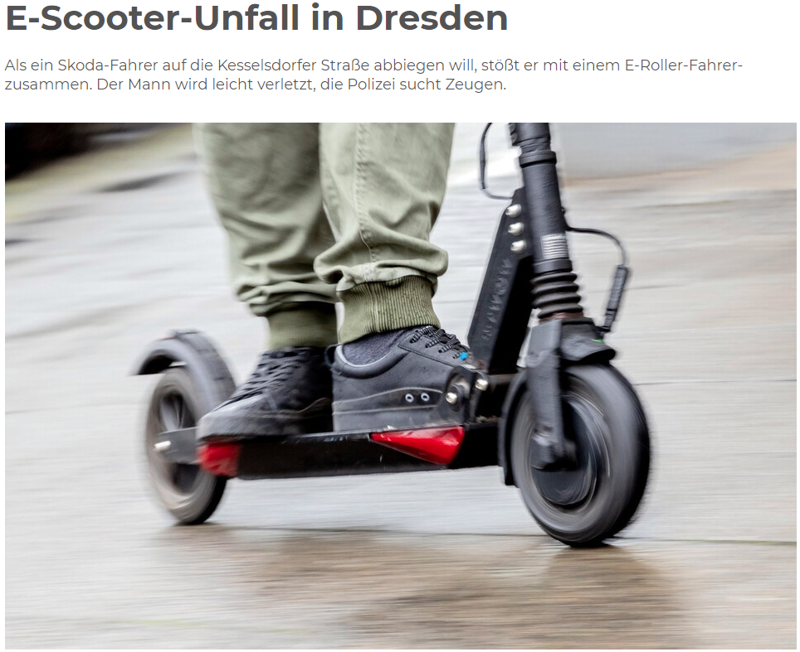
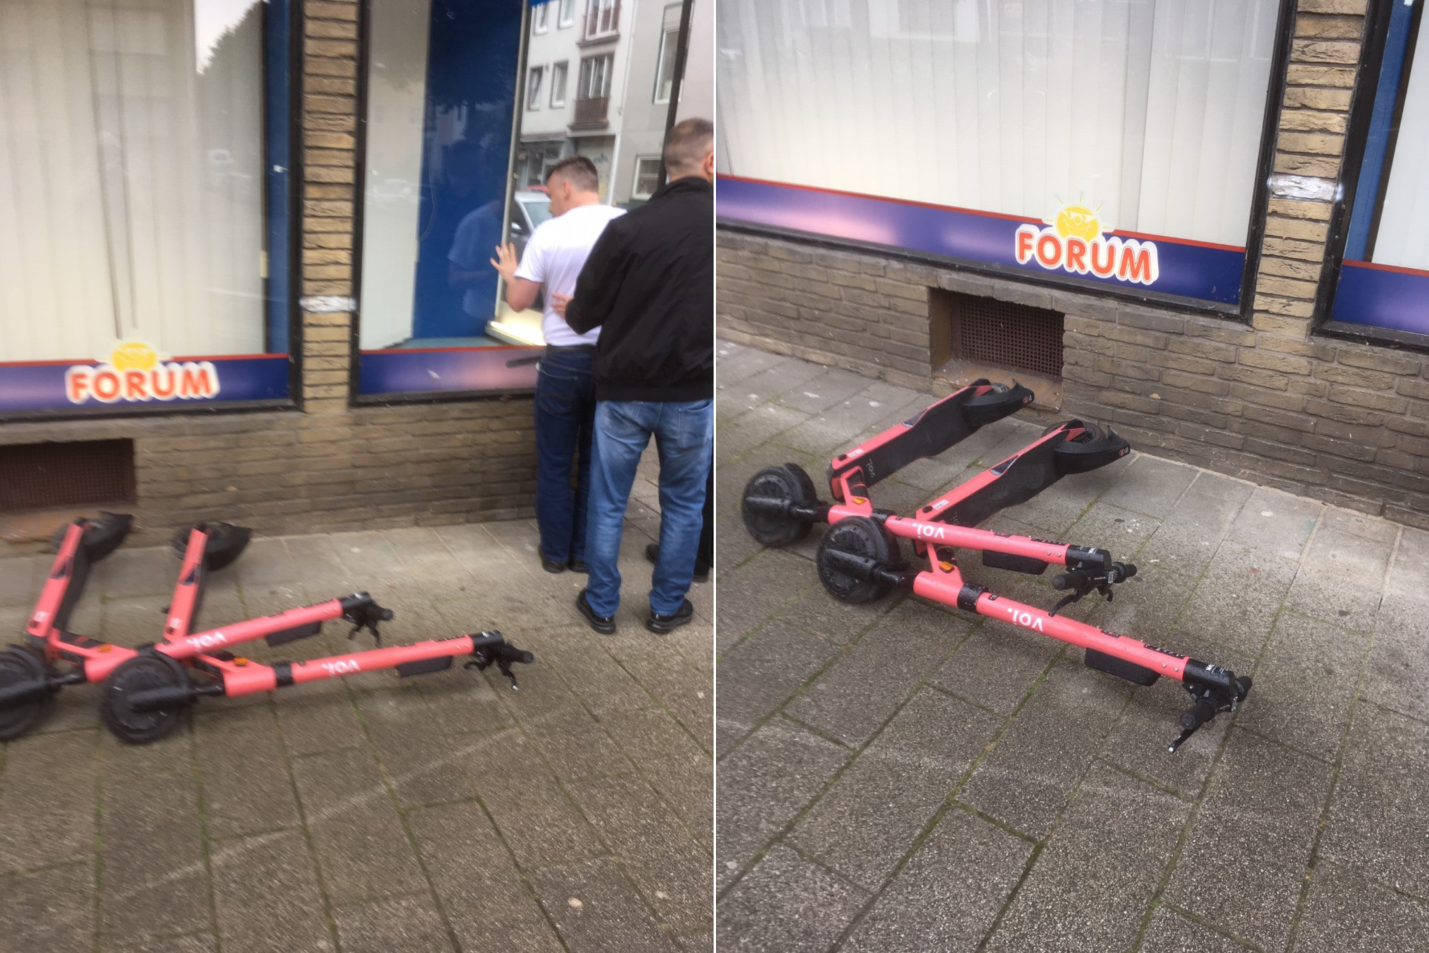
Verkehrssicherheitsaspekte
Quelle: SZ, 2020
Erstes Quartal 2020 (bundesweit):
Fahrradunfälle mit Personenschäden: 12.727 Tote: 52 (0,4 Prozent) Schwerverletzte: 2052 (16,1 Prozent) Leichtverletzte: 10.431 (82,0 Prozent)
E-Scooter-Unfälle mit Personenschäden: 251 Tote: 1 (0,4 Prozent) Schwerverletzte: 39 (15,5 Prozent) Leichtverletzte: 182 (72,5 Prozent)
Quelle: Business Insider, 2020

Slide 59
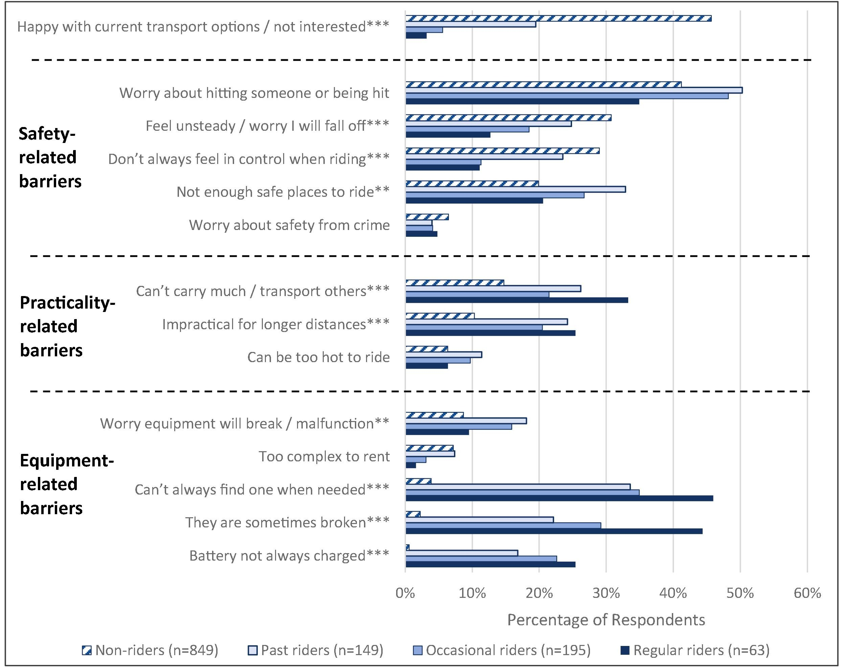
Verkehrssicherheitsaspekte
International ergibt sich ein ähnliches Bild:
Studie aus Tempe, Arizona (Sanders, 2019)
Sicherheitsbedenken hinsichtlich der Verletzung anderer
Oder nicht ausreichend sicherem Verkehrsraum,
Oder eigner Fahreignung.

Slide 60
Fazit
Quelle: Philipp Böhme, Constantin Müller

Slide 61
Fazit
Mikromobilität ist richtig eingesetzt eine sinnvolle Ergänzung des ÖPNV
Nutzungsmuster deuten aktuell aber nicht darauf hin, dass erwünschter Modal-Shift stattfindet!
Dafür viel unerwünschter Modal-Shift vom Umweltverbund
Die Organisationsform ist noch nicht stimmig.
Vieles geht, aber aktuell mit vielen unerwünschten Nebeneffekten
Städte sind aktuell eher getrieben und handeln nicht mit eigenem klaren Plan.

Slide 62
Verkehrsökologie
Alternative Mikromobilität ?
Dipl.-Ing. Sven Lißner
2021
Grant Agreement No.:
2019-1-PL01-K1203-065244

